Slide 1
React好客租房项目Day11

Slide 2

目
房源发布模块-前期准备工作
房源发布模块-关键词搜索
房源发布模块-发布房源
项目打包&项目优化
Contents

Slide 3
目
房源发布模块-前期准备工作
房源发布模块-关键词搜索
房源发布模块-发布房源
项目打包&项目优化
Contents

Slide 4


1.1 房源发布模块-前期准备工作
房源发布模块-功能演示和介绍
掌握程度：了解
要点提示
06：35
获取房源的小区信息，房源图片上传，房源发布等
视

Slide 5
1.2 房源发布模块-前期准备工作
发布房源模块-模板改动说明
掌握程度：应用
要点提示
07：51
之前页面实现的功能需要进行细微调整
介绍rent组件的模板
视
总

Slide 6

1.2.1 发布房源模块-模板改动说明
课堂问答
知识总结
修改首页（Index）去出租链接为： /rent/add
修改公共组件NoHouse的children属性校验为： node（任何可以渲染的内容）
修改公共组件HousePackage，添加onSelect的默认值
添加utils/city.js，封装当前定位城市 localStorage的操作
创建了三个页面组件：Rent（已发布房源列表）、Rent/Add（发布房源）、Rent/Search（关键词搜索校区信息）
视
总

Slide 7
1.3 房源发布模块-前期准备工作
配置三个页面的路由规则
掌握程度：应用
要点提示
07：01
如何判断用户是否是登录状态
如果登录了，请求接口，获取用户信息
视
总

Slide 8
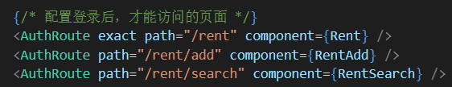
1.3.1 配置三个页面的路由规则
知识总结
课堂问答
在App.js 中导入Rent已发布房源列表页面
在App.js 中导入AuthRoute组件
使用AuthRoute组件，配置路由规则
使用同样方式，配置Rent/Add 房源发布页面，Rent/Search 关键词搜索小区信息页面
视
总

Slide 9
目
房源发布模块-前期准备工作
房源发布模块-关键词搜索
房源发布模块-发布房源
项目打包&项目优化
Contents

Slide 10
2.1 房源发布模块-关键词搜索
关键词搜索小区信息-实现思路
掌握程度：理解
要点提示
07：21
如何优化用户输入过快，导致服务器压力变大的问题
视
总

Slide 11
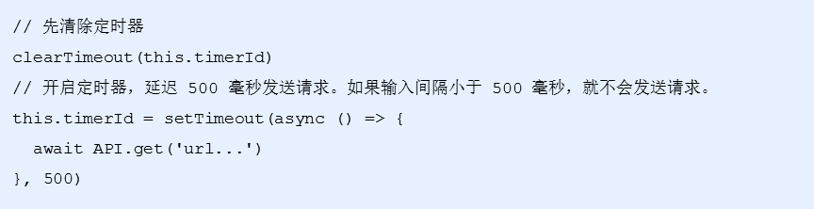
2.1.1 关键词搜索小区信息-实现思路
课堂问答
知识总结
获取SearchBar 搜索栏组件的值
在搜索栏的change事件中，判断当前值是否为空
如果为空，直接return，不做任何处理
如果不为空，就根据当前输入的值以及当前城市id，获取该关键词对应的小区信息
问题：搜索栏中没输入一个值，就发一次请求，这样对服务器压力比较大，用户体验不好
解决方式：使用定时器来进行延迟执行（关键词：JS文本框输入 防抖）
视
总

Slide 12
2.2 房源发布模块-关键词搜索
关键词搜索小区信息-实现步骤
掌握程度：应用
要点提示
11：50
把搜索框设置成受控组件
在onChange的事件函数中请求数据
视
总
练

Slide 13
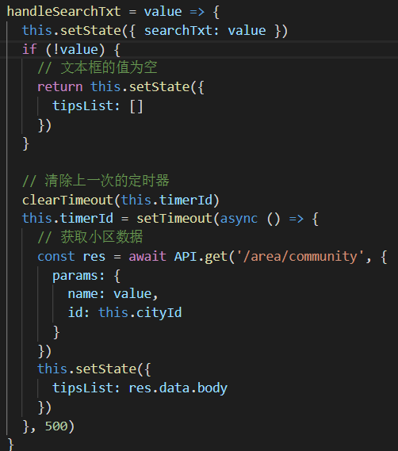
2.2.1 关键词搜索小区信息-实现步骤
课堂问答
知识总结
给SearchBar组件，添加onChange配置项，获取文本框的值
判断当前文本框的值是否为空
如果为空，清空列表，然后return，不再发送请求
如果不为空，使用API发送请求，获取小区数据
使用定时器来延迟搜索，提升性能
视
总
练

Slide 14


2.2.2 关键词搜索小区信息-实现步骤
10分钟
动动手，自己来实现关键字搜索小区信息吧！
练习
给SearchBar组件，添加onChange配置项，获取文本框的值
判断当前文本框的值是否为空
如果为空，清空列表，然后return，不再发送请求
如果不为空，使用API发送请求，获取小区数据
使用定时器setTimeout来延迟搜索，提升性能，请求的逻辑放在定时器中，每次执行这个定时器之前，先清除定时器
视
提示
总
练

Slide 15
2.3 房源发布模块-关键词搜索
关键词搜索小区信息-传递小区信息给发布房源页面
掌握程度：应用
要点提示
09：55
如何将小区信息传递给了发布页面
视
总
练

Slide 16
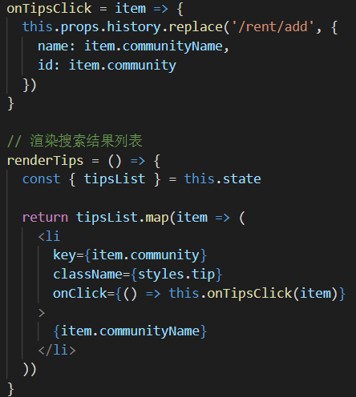
2.3.1 传递小区信息给发布房源页面
课堂问答
知识总结
给搜索列表项添加点击事件
在事件处理程序中，调用 history.replace() 方法跳转到发布房源页面
将被点击的校区信息作为数据一起传递过去
在发布房源页面，判断history.location.state 是否为空
如果为空，不做任何处理
如果不为空，则将小区信息存储到发布房源页面的状态中
视
总
练

Slide 17
2.3.2 传递小区信息给发布房源页面
10分钟
动动手，自己来实现数据的传递吧！
练习
给搜索列表项添加点击事件 onTipsClick
在事件处理程序中，调用 history.replace() 方法跳转到发布房源页面
this.props.history.replace('/rent/add', {...})
将被点击的校区信息作为数据一起传递过去
在发布房源页面，判断history.location.state 是否为空
如果为空，不做任何处理
如果不为空，则将小区信息存储到发布房源页面的状态中
视
提示
总
练

Slide 18
目
房源发布模块-前期准备工作
房源发布模块-关键词搜索
房源发布模块-发布房源
项目打包&项目优化
Contents

Slide 19
3.1 房源发布模块-发布房源
发布房源-页面结构分析
掌握程度：理解
要点提示
11：16
视

Slide 20
3.2 房源发布模块-发布房源
发布房源-获取房源数据
掌握程度：应用
要点提示
12：36
InputItem、TextareaItem、Picker三个组件都会去绑定onChange事件，那么我们能不能统一来配置事件处理函数
视
总
练

Slide 21
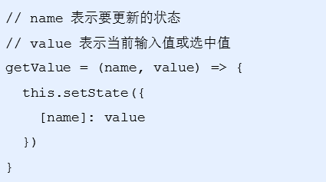
3.2.1 发布房源-获取房源数据
课堂问答
知识总结
InputItem、TextareaItem、Picker组件，都使用onChange配置项，来获取当前值
处理方式：封装一个事件处理函数 getValue 来统一获取三种组件的值
- 创建方法getValue作为三个组件的事件处理函数
- 该方法接受两个参数：1. name 当前状态名；2. value 当前输入值或者选中值
- 分别给 InputItem/TextareaItem/Picker 组件，添加onChange配置项
- 分别调用 getValue 并传递 name 和 value 两个参数（注意：Picker组件选中值为数组，而接口需要字符串，所以，取索引号为 0 的值即可）
视
总
练

Slide 22
3.2.2 发布房源-获取房源数据
7分钟
动动手，自己来获取房源数据吧！
练习
创建方法getValue作为三个组件的事件处理函数
该方法接受两个参数：1. name 当前状态名；2. value 当前输入值或者选中值
分别给 InputItem/TextareaItem/Picker 组件，添加onChange配置项
分别调用 getValue 并传递 name 和 value 两个参数（注意：Picker组件选中值为数组，而接口需要字符串，所以，取索引号为 0 的值即可）
视
提示
总
练

Slide 23
3.3 房源发布模块-发布房源
发布房源-获取房屋配置数据
掌握程度：应用
要点提示
04：43
给HousePackge绑定 onSelect 属性，通过事件处理函数获取值，注意参数是一个数组
视
总
练

Slide 24
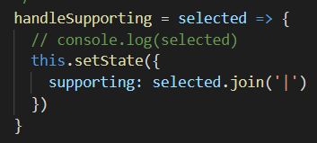
3.3.1 发布房源-获取房屋配置数据
知识总结
课堂问答
给HousePackge 组件， 添加 onSelect 属性
在onSelect 处理方法中，通过参数获取到当前选中项的值
根据发布房源接口的参数说明，将获取到的数组类型的选中值，转化为字符串类型
调用setState 更新状态
视
总
练

Slide 25

3.3.2 发布房源-获取房屋配置数据
5分钟
动动手，自己来获取房屋吧！
练习
给HousePackge 组件， 添加 onSelect 属性
在onSelect 处理方法中，通过参数获取到当前选中项的值
根据发布房源接口的参数说明，将获取到的数组类型的选中值，转化为字符串类型
调用setState 更新状态
视
提示
总
练

Slide 26
3.4 房源发布模块-发布房源
发布房源-房屋图片上传分析
掌握程度：理解
要点提示
04：59
如何获取房屋图片？
如何上传房屋图片？
视
总

Slide 27
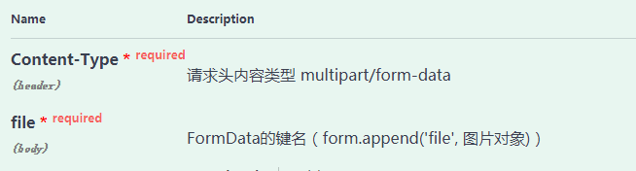
3.4.1 发布房源-房屋图片上传分析
知识总结
课堂问答
根据发布房源接口，最终需要的是房屋图片的路径
两个步骤： 1- 获取房屋图片； 2- 上传图片获取到图片的路径
如何获取房屋图片？ ImagePicker图片选择器组件，通过onChange配置项来获取
如何上传房屋图片？ 根据图片上传接口，将图片转化为FormData数据后再上传，由接口返回图片路径
视
总

Slide 28
React项目第11天-上午复习
上午复习
如何解决 搜索关键词中 搜索栏中每输入一个值，就发一次请求，这样对服务器压力比较大，用户体验不好的问题？
图片上传的思路？

Slide 29
React项目第11天-上午复习
上午复习
如何解决 搜索关键词中 搜索栏中每输入一个值，就发一次请求，这样对服务器压力比较大，用户体验不好的问题（JS文本框输入 防抖）？
使用定时器来进行延迟执行，每次开启定时器的时候，先清空之前的定时器
图片上传的思路？
- 通过给ImagePicker图片选择器组件设置onChange配置项来获取，第一个参数就是文件的数组来获取
- 根据图片上传接口，将图片转化为FormData数据后再上传，设置请求头的Content-Type: multipart/form-data, 由接口返回图片路径

Slide 30
3.5 房源发布模块-发布房源
发布房源-获取房屋图片
掌握程度：应用
要点提示
04：07
如何获取的房屋图片？
事件处理函数中每个参数代表什么意思？
视
总
练

Slide 31
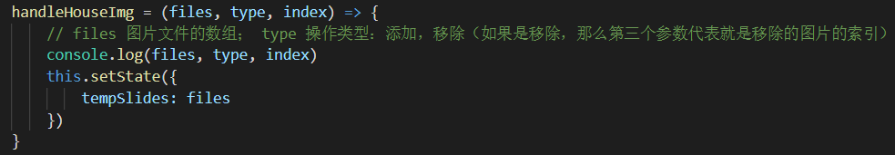
3.5.1 发布房源-获取房屋图片
知识总结
课堂问答
给ImagePicker 组件添加 onChange 配置项
通过onChange 的参数，获取到上传的图片，并且存储到tempSlides中
视
总
练

Slide 32
3.5.2 发布房源-获取房屋图片
5分钟
动动手，自己来实现获取房屋图片吧！
练习
给ImagePicker 组件添加 onChange 配置项
通过onChange 的参数，传递过来有三个参数，我们关心的就是第一个参数 files
files 图片文件的数组；
type 操作类型：添加，移除（如果是移除，那么第三个参数代表就是移除的图片的索引）
获取到上传的图片，并且存储到tempSlides中
视
提示
总
练

Slide 33
3.6 房源发布模块-发布房源
发布房源-上传房屋图片
掌握程度：应用
要点提示
08：49
上传图片与我们之前数据请求有什么不同？
视

Slide 34
3.6.1 发布房源-上传房屋图片
知识总结
课堂问答
上传文件，我们需要通过 FormData对象来帮我们实现
把我们的图片放在FormData中
还需要设置请求头的类型 Content-Type： multipart/form-data
视
总
练

Slide 35
3.6.2 发布房源-上传房屋图片
7分钟
动动手，自己来实现获取房屋图片吧！
练习
给提交按钮，绑定点击事件
在事件处理函数中，判断是否有房屋图片
如果没有，不做任何处理
如果有，就创建FormData的示例对象（form）
遍历tempSlides数组，分别将每一个图片图片对象，添加到form中（键为：file，根据接口文档获取）
调用图片上传接口，传递form参数，并设置请求头 Content-Type 为 multipart/form-data
通过接口返回值获取到图片路径
视
提示
总
练

Slide 36
3.7 房源发布模块-发布房源
发布房源-完成
掌握程度：应用
要点提示
09：31
发布房源的数据我们已经都获取到了，接下来就需要把这些数据封装好，传递给服务器
视
总
练

Slide 37
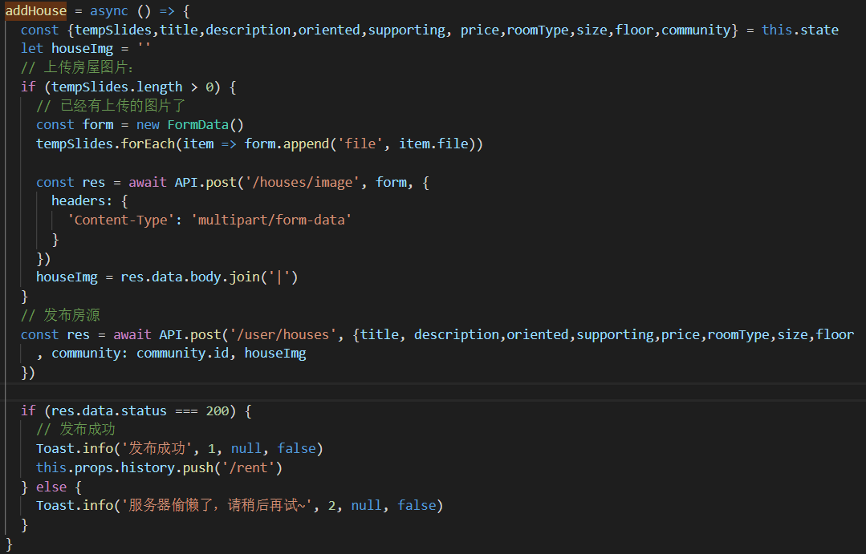
3.7.1 发布房源-完成
知识总结
课堂问答
在 addHouse 方法中， 从state 里面获取到所有的房屋数据
使用API 调用发布房源接口，传递所有房屋数据
根据接口返回值中的状态码，判断是否发布成功
如果状态码是200，标示发布成功，就提示：发布成功，并跳转到已发布的房源页面
否则，就提示：服务器偷懒了，请稍后再试
视
总
练

Slide 38
3.7.2 发布房源-完成
7分钟
动动手，自己来实现发布房源吧！
练习
在 addHouse 方法中， 从state 里面获取到所有的房屋数据
使用API 调用发布房源接口，传递所有房屋数据
根据接口返回值中的状态码，判断是否发布成功
如果状态码是200，标示发布成功，就提示：发布成功，并跳转到已发布的房源页面
否则，就提示：服务器偷懒了，请稍后再试
视
提示
总
练

Slide 39
目
房源发布模块-前期准备工作
房源发布模块-关键词搜索
房源发布模块-发布房源
项目打包&项目优化
Contents

Slide 40
4.1 项目打包&项目优化
项目打包
掌握程度：应用
要点提示
08：46
发布房源的数据我们已经都获取到了，接下来就需要把这些数据封装好，传递给服务器
视
总
练

Slide 41
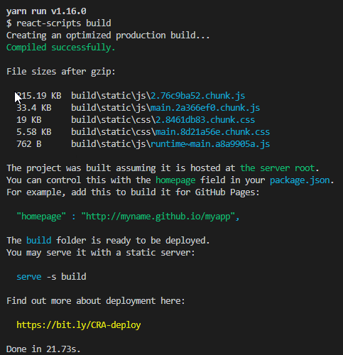
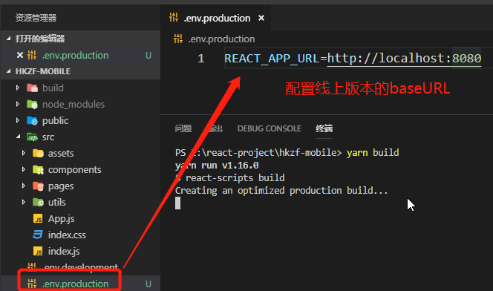
4.1.1 项目打包
知识总结
课堂问答
打开 create-react-app 脚手架的 打包文档说明
在根目录创建 .env.production 文件，配置生产环境的接口基础路径
在项目根目录中，打开终端
输入命令： yarn build，进行项目打包，生成build文件夹（打包好的项目内容）
将build目录中的文件内容，部署到都服务器中即可
也可以通过终端中的提示，使用 serve-s build 来本地查看（需要全局安装工具包 serve）
视
总
练

Slide 42
4.1.2 项目打包
7分钟
动动手，自己来打包项目吧！
练习
在根目录创建 .env.production 文件，配置生产环境的接口基础路径
在项目根目录中，打开终端
输入命令： yarn build，进行项目打包，生成build文件夹（打包好的项目内容）
将build目录中的文件内容，部署到都服务器中即可
也可以通过终端中的提示，使用 serve-s build 来本地查看（需要全局安装工具包 serve）
视
提示
总
练

Slide 43
4.2 项目打包&项目优化
修改脚手架配置说明
掌握程度：应用
要点提示
05：44
默认情况下脚手架配置是隐藏的，我们可以通过两种方式来修改webpack的配置项
视
总

Slide 44
4.2.1 修改脚手架配置说明
知识总结
课堂问答
-reate-react-app 中隐藏了 webpack的配置，隐藏在react-scripts包中
两种方式来修改
- 运行命令 npm run eject 释放 webpack配置（注意：不可逆）
- 通过第三方包重写 webpack配置（比如：react-app-rewired 等）
视
总

Slide 45
4.3 项目打包&项目优化
项目优化-antd-mobile按需加载
掌握程度：应用
要点提示
12：46
按需加载打包有什么好处
视
总

Slide 46
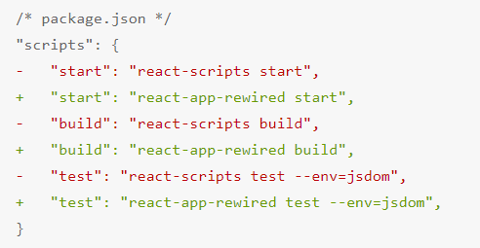
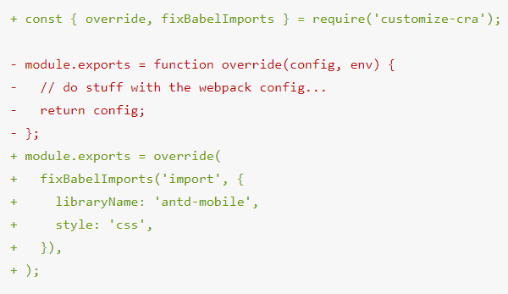
4.3.1 项目优化-antd-mobile按需加载
知识总结
课堂问答
打开 antd-mobile 在create-react-app中的使用文档
安装 yarn add react-app-rewired customize-cra（用于脚手架重写配置）
修改package.json 中的 scripts
在项目根目录创建文件： config-overrides.js(用于覆盖脚手架默认配置)
安装 yarn add babel-plugin-import 插件（用于按需加载组件代码和样式）
修改 config-overrides.js 文件，配置按需加载功能
重启项目（yarn start）
移除index.js 中导入的 antd-mobile样式文件
将index.css 移动到App后面，让index.css 中的页面背景生效
视
总

Slide 47
4.4 项目打包&项目优化
项目优化-基于路由的代码分割
掌握程度：应用
要点提示
15：30
路由的懒加载
视
总

Slide 48
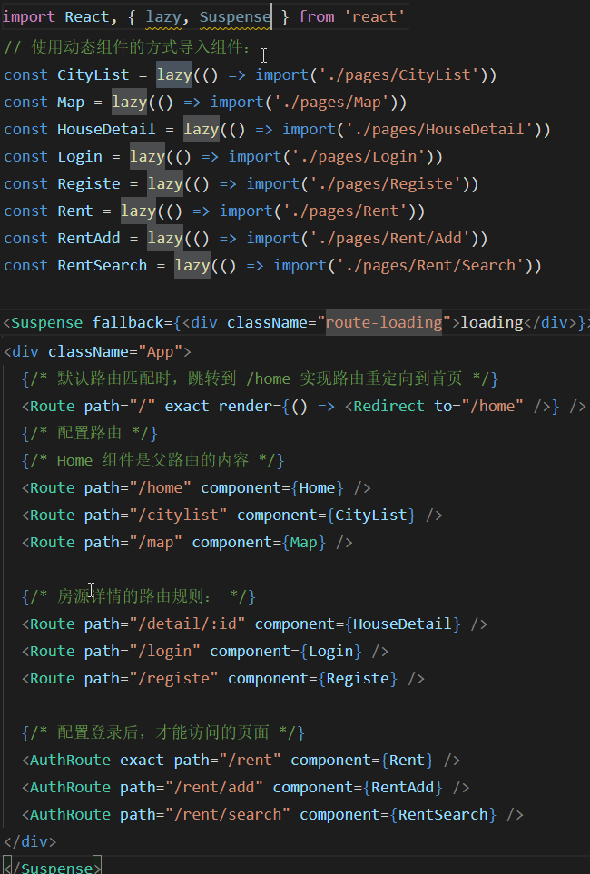
4.4.1 项目优化-基于路由的代码分割
知识总结
课堂问答
目的：将代码按照路由进行分割，只在访问该路由的时候才加载该组件内容，提高首屏加载速度
如何实现？ React.lazy() 方法 + import() 方法、Suspense组件（React Code-Splitting文档）
React.lazy() 作用： 处理动态导入的组件，让其像普通组件一样使用
import('组件路径')，作用：告诉webpack，这是一个代码分割点，进行代码分割
Suspense组件：用来在动态组件加载完成之前，显示一些loading内容，需要包裹动态组件内容
视
总

Slide 49
4.5 项目打包&项目优化
项目优化-其他优化和说明
掌握程度：了解
要点提示
07：25
react-virtualized 组件优化
配置代理解决跨域问题
视
总

Slide 50
4.5.1 项目优化-其他优化和说明
知识总结
课堂问答
react-virtualized只加载用到的组件 文档
脚手架配置 解决跨域问题
- 安装第三方包
$ npm install http-proxy-middleware --save
$ # or
$ yarn add http-proxy-middleware
- 创建src/setupProxy.js并放置以下内容
const proxy = require('http-proxy-middleware');
module.exports = function(app) {
app.use(proxy('/api', { target: 'http://localhost:5000/' }));
};
注意：无需在任何位置导入此文件。它在启动开发服务器时自动注册
视
总

Slide 51
4.6 项目打包&项目优化
好客租房移动Web（下）总结
掌握程度：了解
要点提示
04：48
视
总

Slide 52
4.6.1 好客租房移动Web（下）总结
知识总结
课堂问答
登录模块：使用Fomik组件实现了表单处理和表单校验、封装鉴权路由AuthRoute和axios拦截器实现登录访问控制
我的收藏模块：添加、取消收藏
发布房源模块：小区关键词搜索、图片上传、发布房源信息
项目打包和优化：antd-mobile组件库按需加载，基于路由的代码分割实现组件的按需加载，提高了首屏加载速度
视
总

Slide 53
React项目第11天-复习
今日复习
房源发布-获取发布房源的相关信息
房源发布-图片上传
房源发布-提交数据给后台
项目打包
项目优化- 按需加载、路由分割、解决跨域问题

Slide 54
如何解决JS 文本输入框防抖（用户输入过快导致请求服务器的压力过大）
能够完成搜索模块
能够获取发布房源的相关信息
能够知道图片上传的流程
能够完成图片上传功能
能够完成房源发布功能
能够配置生产环境的环境变量
能够完成简易的打包
知道react中如果要配置webpack的两种方式
知道 antd-mobile 按需加载的好处
知道路由代码分割的好处
能够参照笔记来进行 按需加载配置和代码分割配置，然后打包
能够知道如何解决react中跨域问题
目标
TARGET

Slide 55


